Slide 1



6Uキューブサットによる
地球観測と高速データ通信の実証
趙孟佑
九州工業大学 革新的宇宙利用実証ラボラトリー
HAKコンソーシアム
超小型衛星利用シンポジウム
2022年1月18日

Slide 2
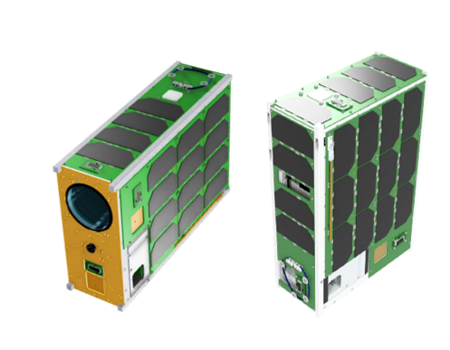
Acknowledgement
本プレゼンテーションは令和元年度経済産業省・産業技術実用化開発事業費補助金（宇宙産業技術情報基盤整備研究開発事業）にて採択された「超小型衛星の実用化・高度化のための光学系・通信系の実証事業」において開発されたKITSUNE衛星の報告である
KITSUNE: Kyutech standardized bus, Imaging Technology System, Utilization of Networking and Electron content measurements

Slide 3
プロジェクト概要
アマチュア無線周波数使用
非アマチュア無線周波数使用
2U Main Bus System
3U Camera Payload
SPATIUM-II
アドニクス
原田精機
九工大
NTU
ACCIMT
BIRDS countries
標準バスの開発
超小型原子時計の実証と
電離層全電子数の計測
3U カメラペイロードによる地球撮影
LORA通信によるストア＆フォワード実験
アマチュア無線帯C-bandを用いた高速通信
途上国における
地上センサターミナルの開発

Slide 4


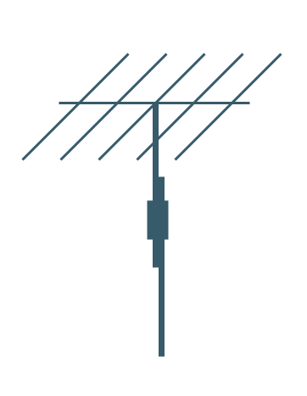
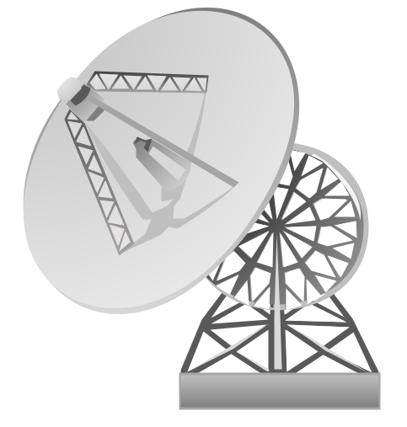
ミッションシナリオ
撮影
姿勢制御
温度制御
画像格納
撮影場所
時刻指定
画像伝送
4
撮影依頼
画像転送
Image Source イラストAC

Slide 5
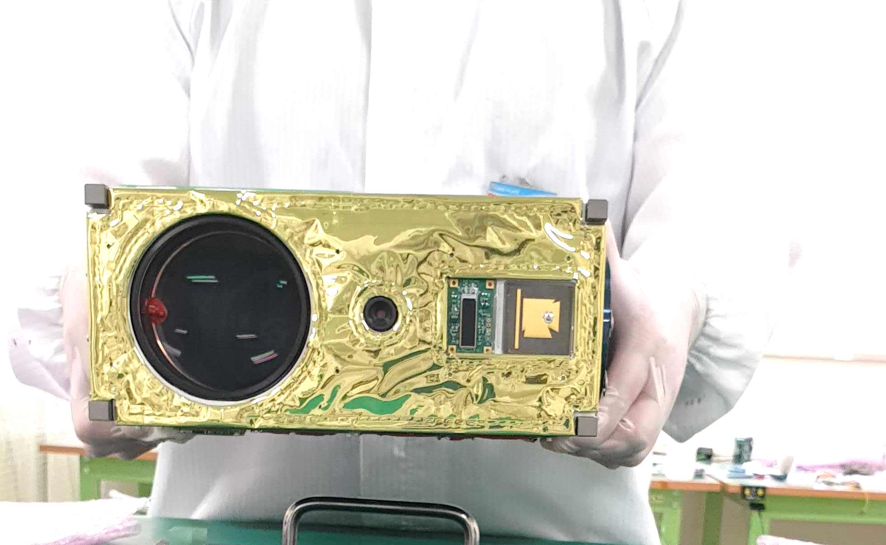
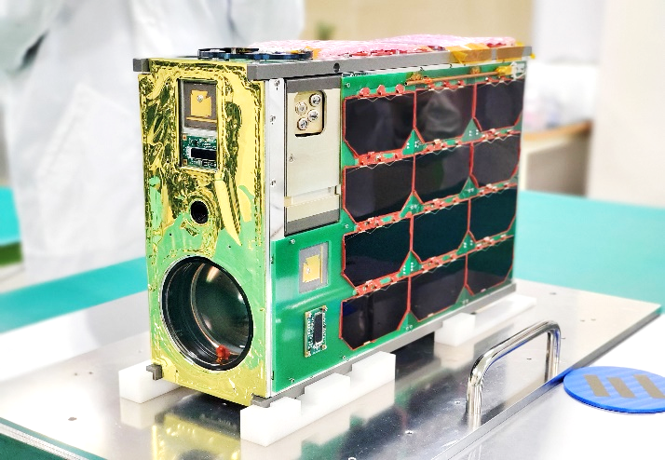
ミッション
5m級分解能で地球のカラー撮影を行う
固定局及び移動局とC-bandの通信実証を行う
2U体積内に収まる衛星バスの開発 (2UMB)
アマチュア無線局からのC-bandアップリンクによる低解像度イメージのダウンリンク

Slide 6
ミッションサクセスクライテリア
カメラ | クライテリア
Minimum Success | 画像を地上局にダウンリンクする
Full Success | 100mx100m内の人文字を撮影し、画像を取得する。
Extra Success | 5m級分解能の画像を取得する
C-band 固定局通信 | クライテリア
Minimum Success | 1Mbpsのダウンリンク通信速度を達成する
Full Success | ２0Mbpsを達成し、データのデコードに成功する
Extra Success | 10⁻⁵のBit Error Rateで20Mbpsを達成する
C-band 移動局通信 | クライテリア
Minimum Success | 100kbpsのダウンリンク速度を達成する
Full Success | 1Mbpsを達成し、データのデコードに成功する
Extra Success | 10⁻⁵のBit Error Rateで1Mbpsを達成する

Slide 7
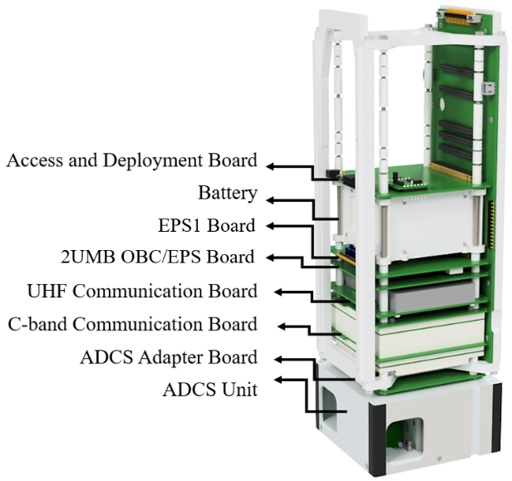
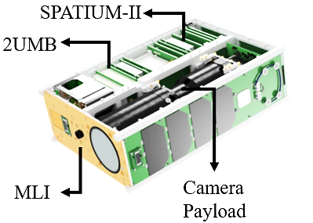
衛星概要
ハーネスの利用を最小化するために
バックプレーン方式を採用
2U Main Bus (2UMB)

Slide 8
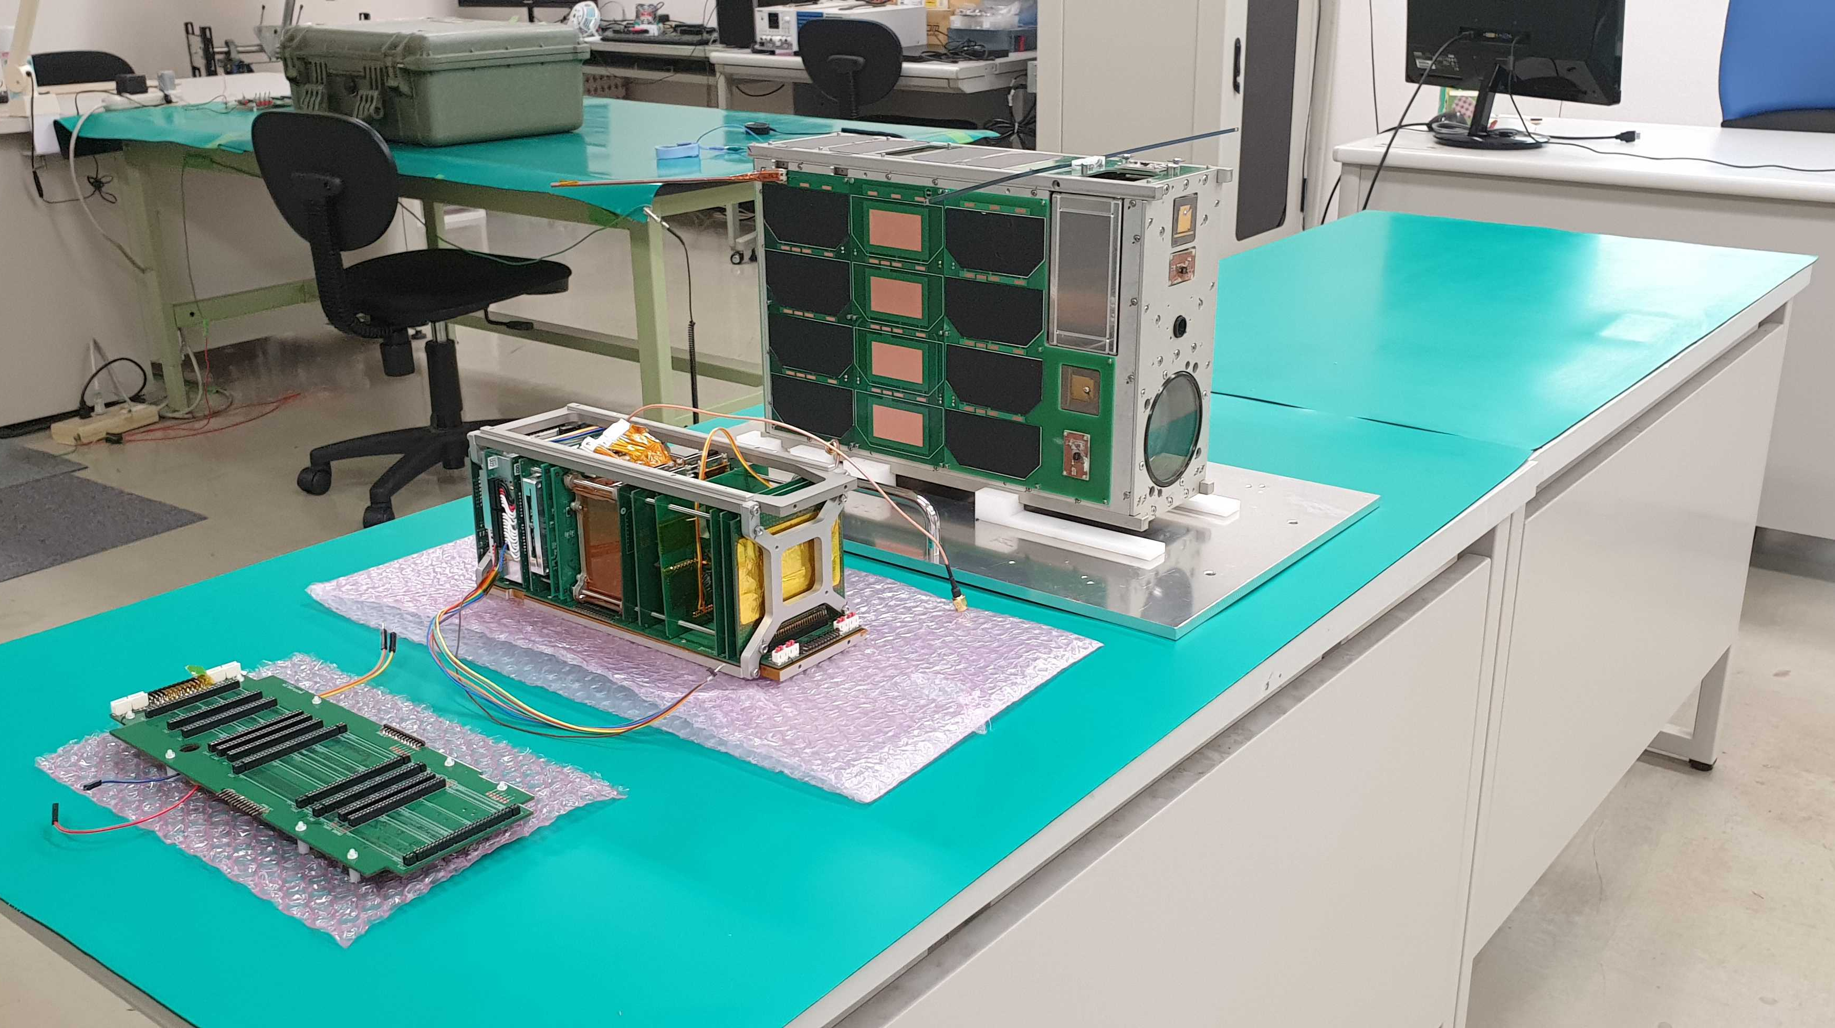
衛星概要
EM satellite
2UMB and SPATIUM-II boards assembly
Backplane board

Slide 9
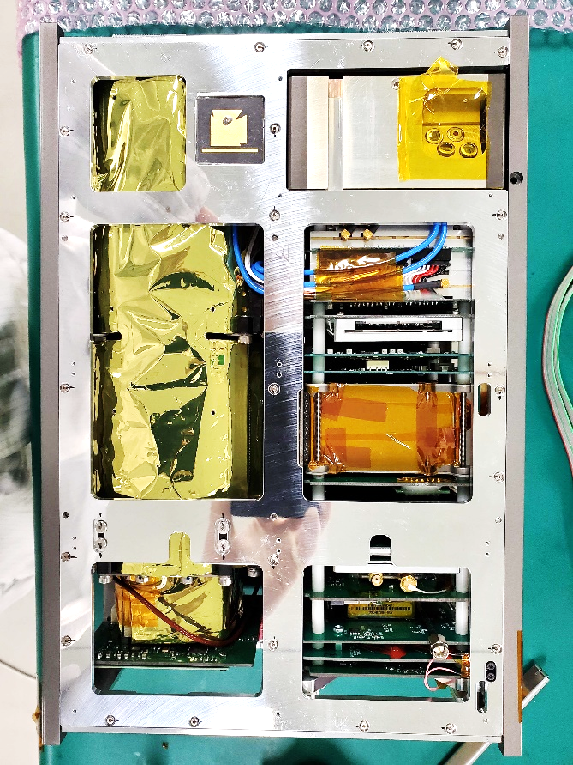
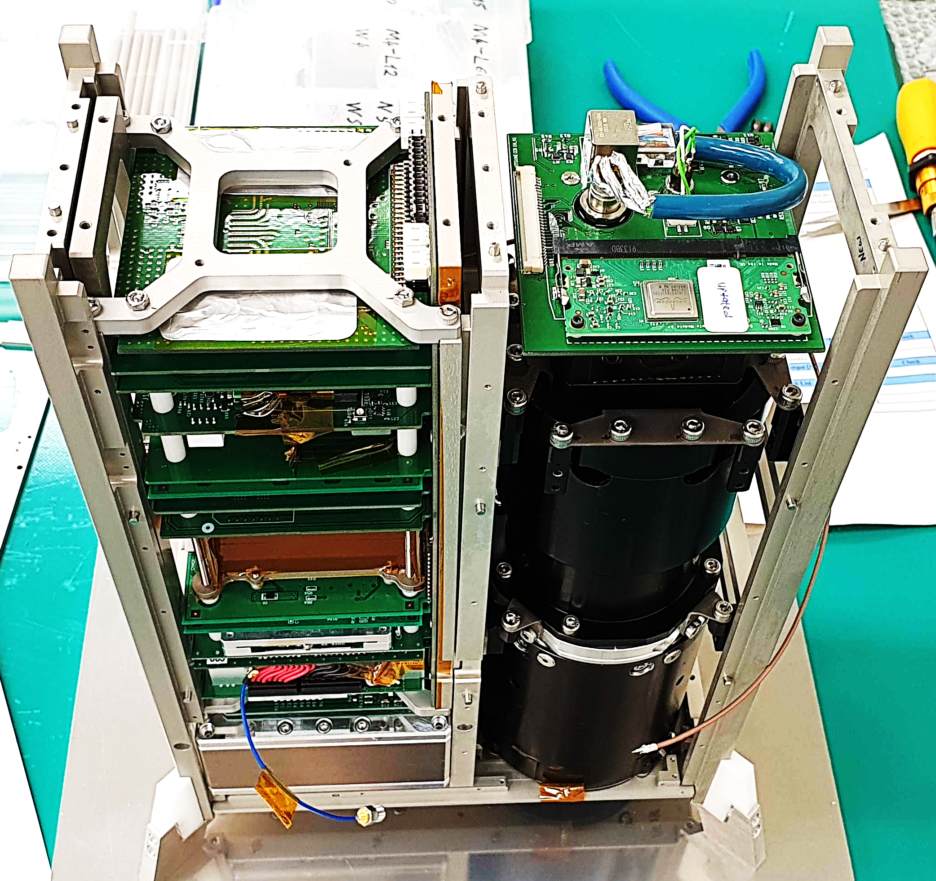
衛星概要
Specification |  | Information
Mechanical Properties
Dimensions |  | 340.5 x 226.3 x 100 mm
Total weight |  | 7544 g
Power Storage
Battery Type |  | Li-ion
Cell connectivity |  | 2S3P (2 in series, 3 in parallel)
Battery capacity/nominal voltage |  | 74.5 Wh/7.2 V
Power Generation per Orbit
Sun tracking mode | 7.5 Wh – 10.0 Wh
Nadir pointing mode | 5.7 Wh – 7.4 Wh
Detumbling mode | 5.2 Wh – 7.3 Wh
EPS Bus Voltage
2UMB |  | (3x) Unregulated line (2x) +3.3 V line (1x) +5.0 V line (1x) +12.0 V line
Nominal Power Consumption
2UMB |  | 6.0 Wh
SPATIUM-II |  | 1.5 Wh

Slide 10
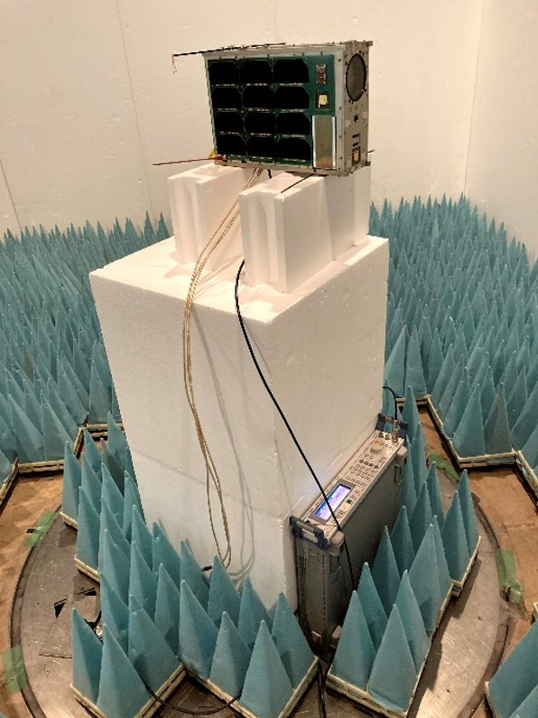
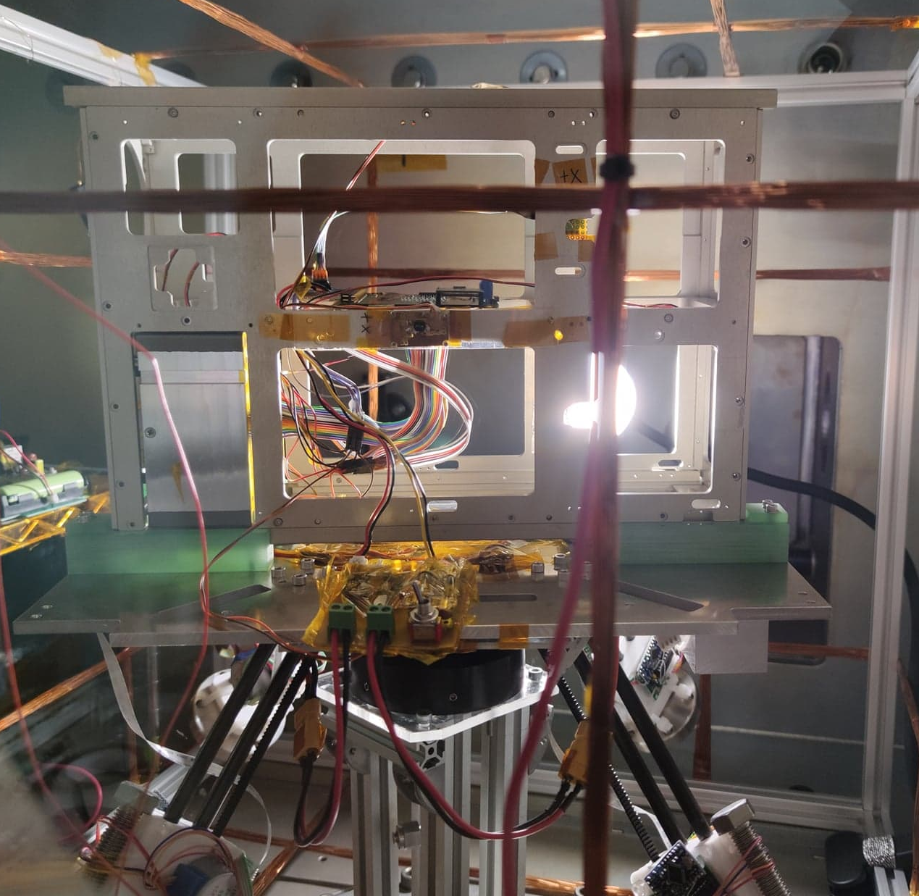
衛星概要
Communication System (2UMB)
Antenna System | (1x) C-band Tx patch antenna (2x) C-band Rx patch antenna (1x) UHF dipole antenna
C-band Tx/Rx speed | 100 kbps – 20 Mbps 250 bps – 4 kbps
C-band Tx/Rx frequency | 5.65 – 5.67 GHz 5.83 – 5.85 GHz
UHF Tx/Rx speed | 4.8 kbps/4.8 kbps
UHF Tx/Rx frequency | 435 MHz/437 MHz
通信系試験
ADCS Modes
Nominal mode | Sun-tracking
EO mission mode | Nadir pointing
SPATIUM-II mission modes | No requirement
Deployment mode | De-tumbling
姿勢制御系試験

Slide 11
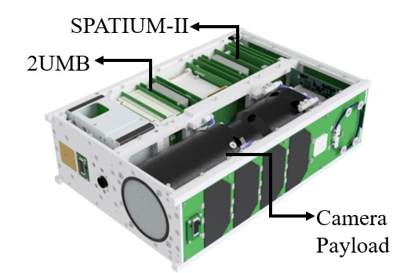
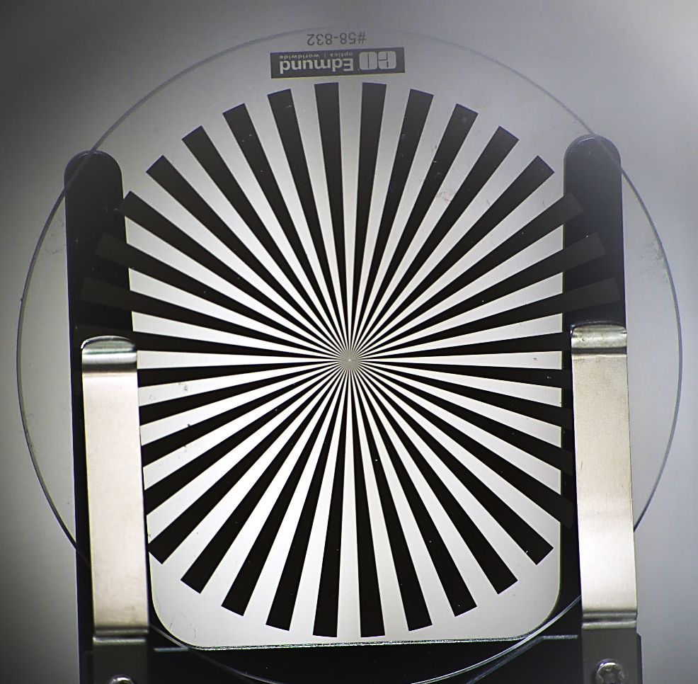
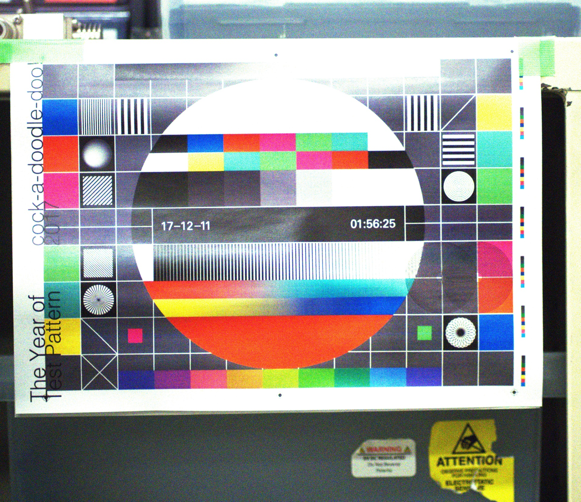
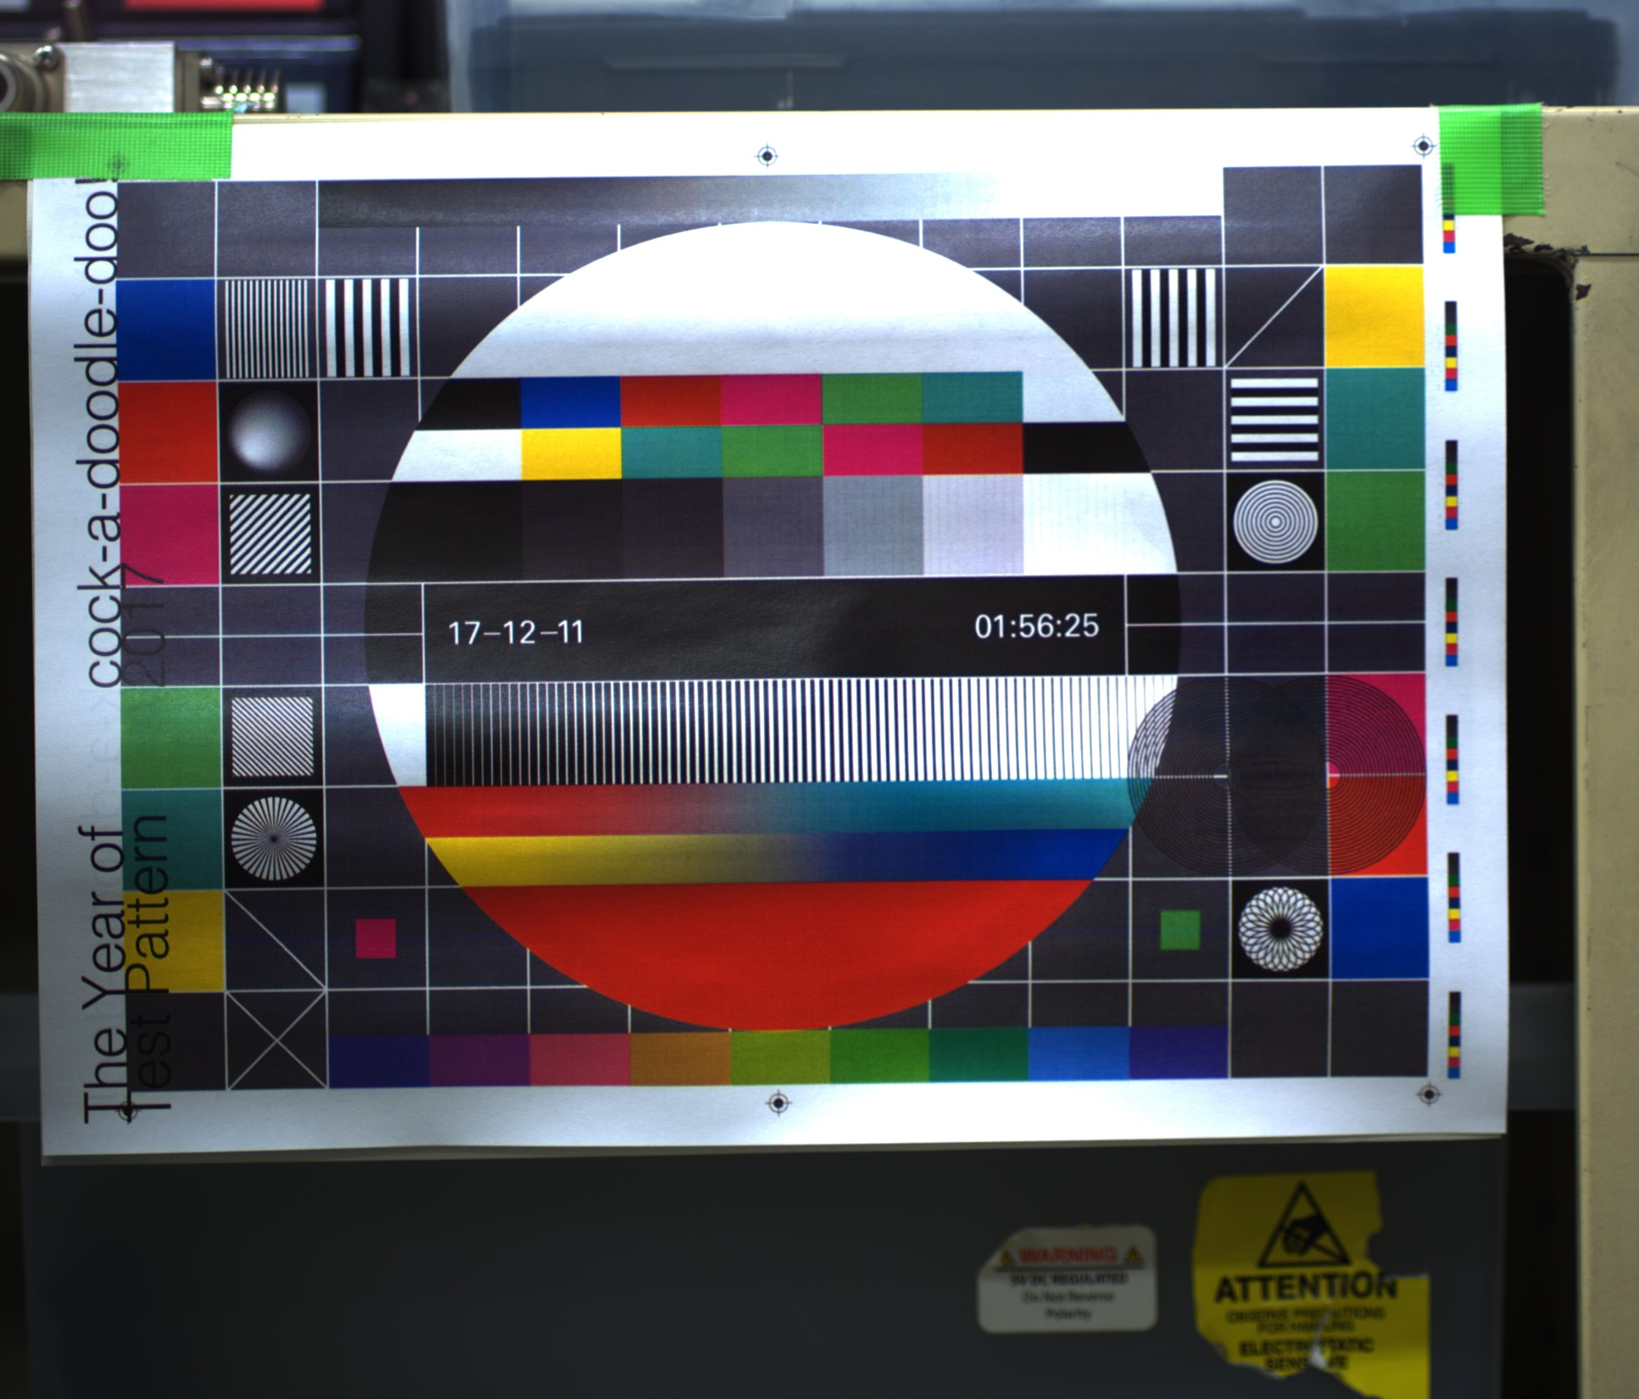

3U カメラミッション
Sensor | Information
Number of pixels | 31.4 million pixels
Sensor type | CMOS
Shutter method | Global shutter
Shutter speed | 30 μs to 10.0 s
Interface | Ethernet
Data transmission speed | 10 Mbps
Power supply | +12 V
Camera controller board |  | Information
Model | Customized board with Raspberry Pi compute module 3+
Operating system | GNU/Linux Ubuntu distribution version 18.04
CPU | ARMv8, 1.2GHz
Memory | 32 GB (Flash), 1 GB (RAM)
Image capturing speed | 1.2 frames per second
Interface | Ethernet, USB, UART
Optics
Focal length | 300 mm
Temperature control | Active control and multi-layer insulator
パターン試験
ゲインを変えてのカラーチェック
クリーンルームからの長距離撮影

Slide 12

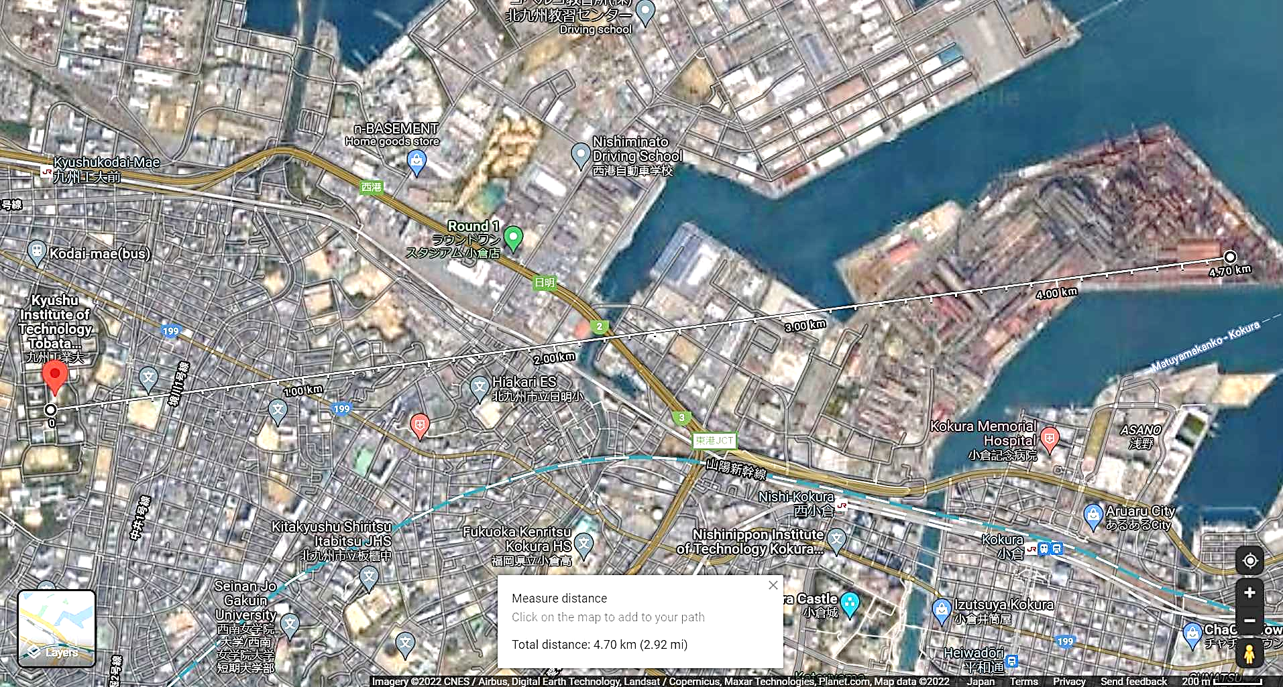
カメラ画像
4.7km
Image source: Google Maps
クリーンルームの窓から撮影
4.7km先の製鉄所の煙突が写っている

Slide 13
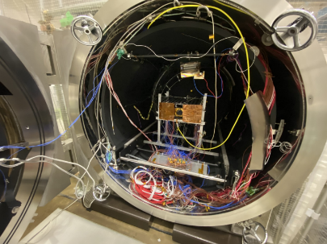
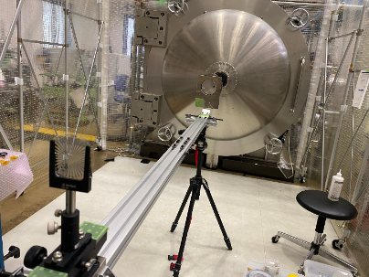
3Uカメラ検証
カメラの温度範囲の決定と熱制御の検証

Slide 14
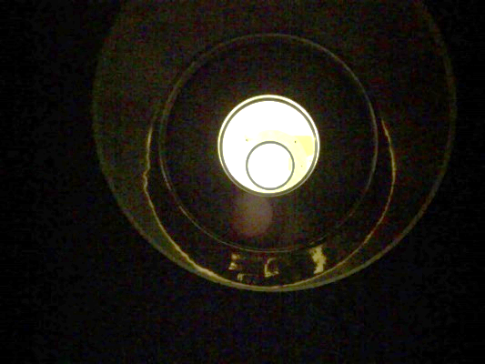
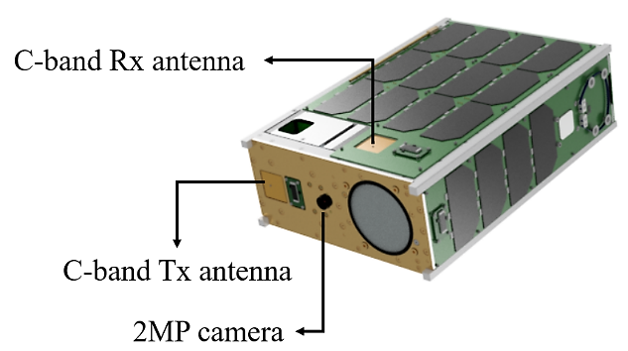
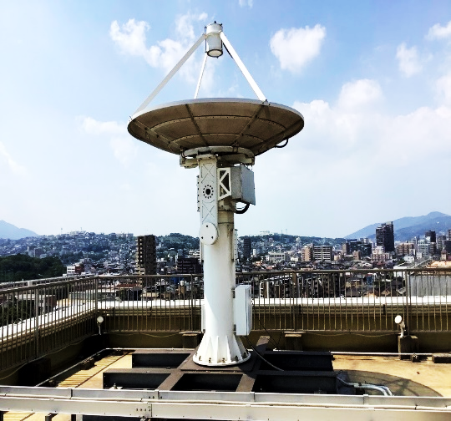
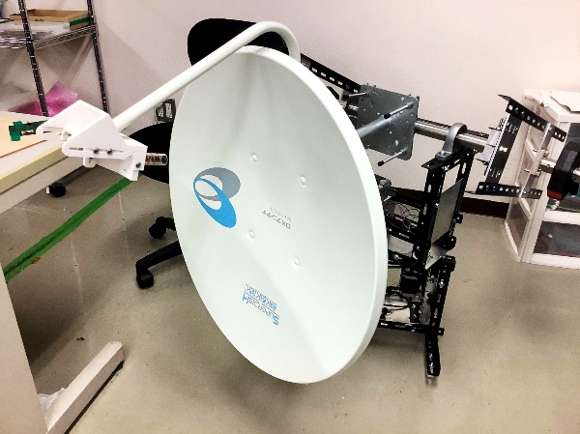
C-band デモとアマチュア無線サービス
C-band デモ:
  移動地上局からのアップリンク／ダウンリンク
  テレメトリ及び画像データの固定局へのダウンリンク
アマチュア無線サービス:
  小型カメラ撮影コマンドをアマチュア局から受信し、C-bandで直ちに撮影画像を送信
熱真空試験中にC-bandアップリンクにより撮影された小型カメラ画像
九工大2.4m固定局
C-band 移動局の試作品

Slide 15
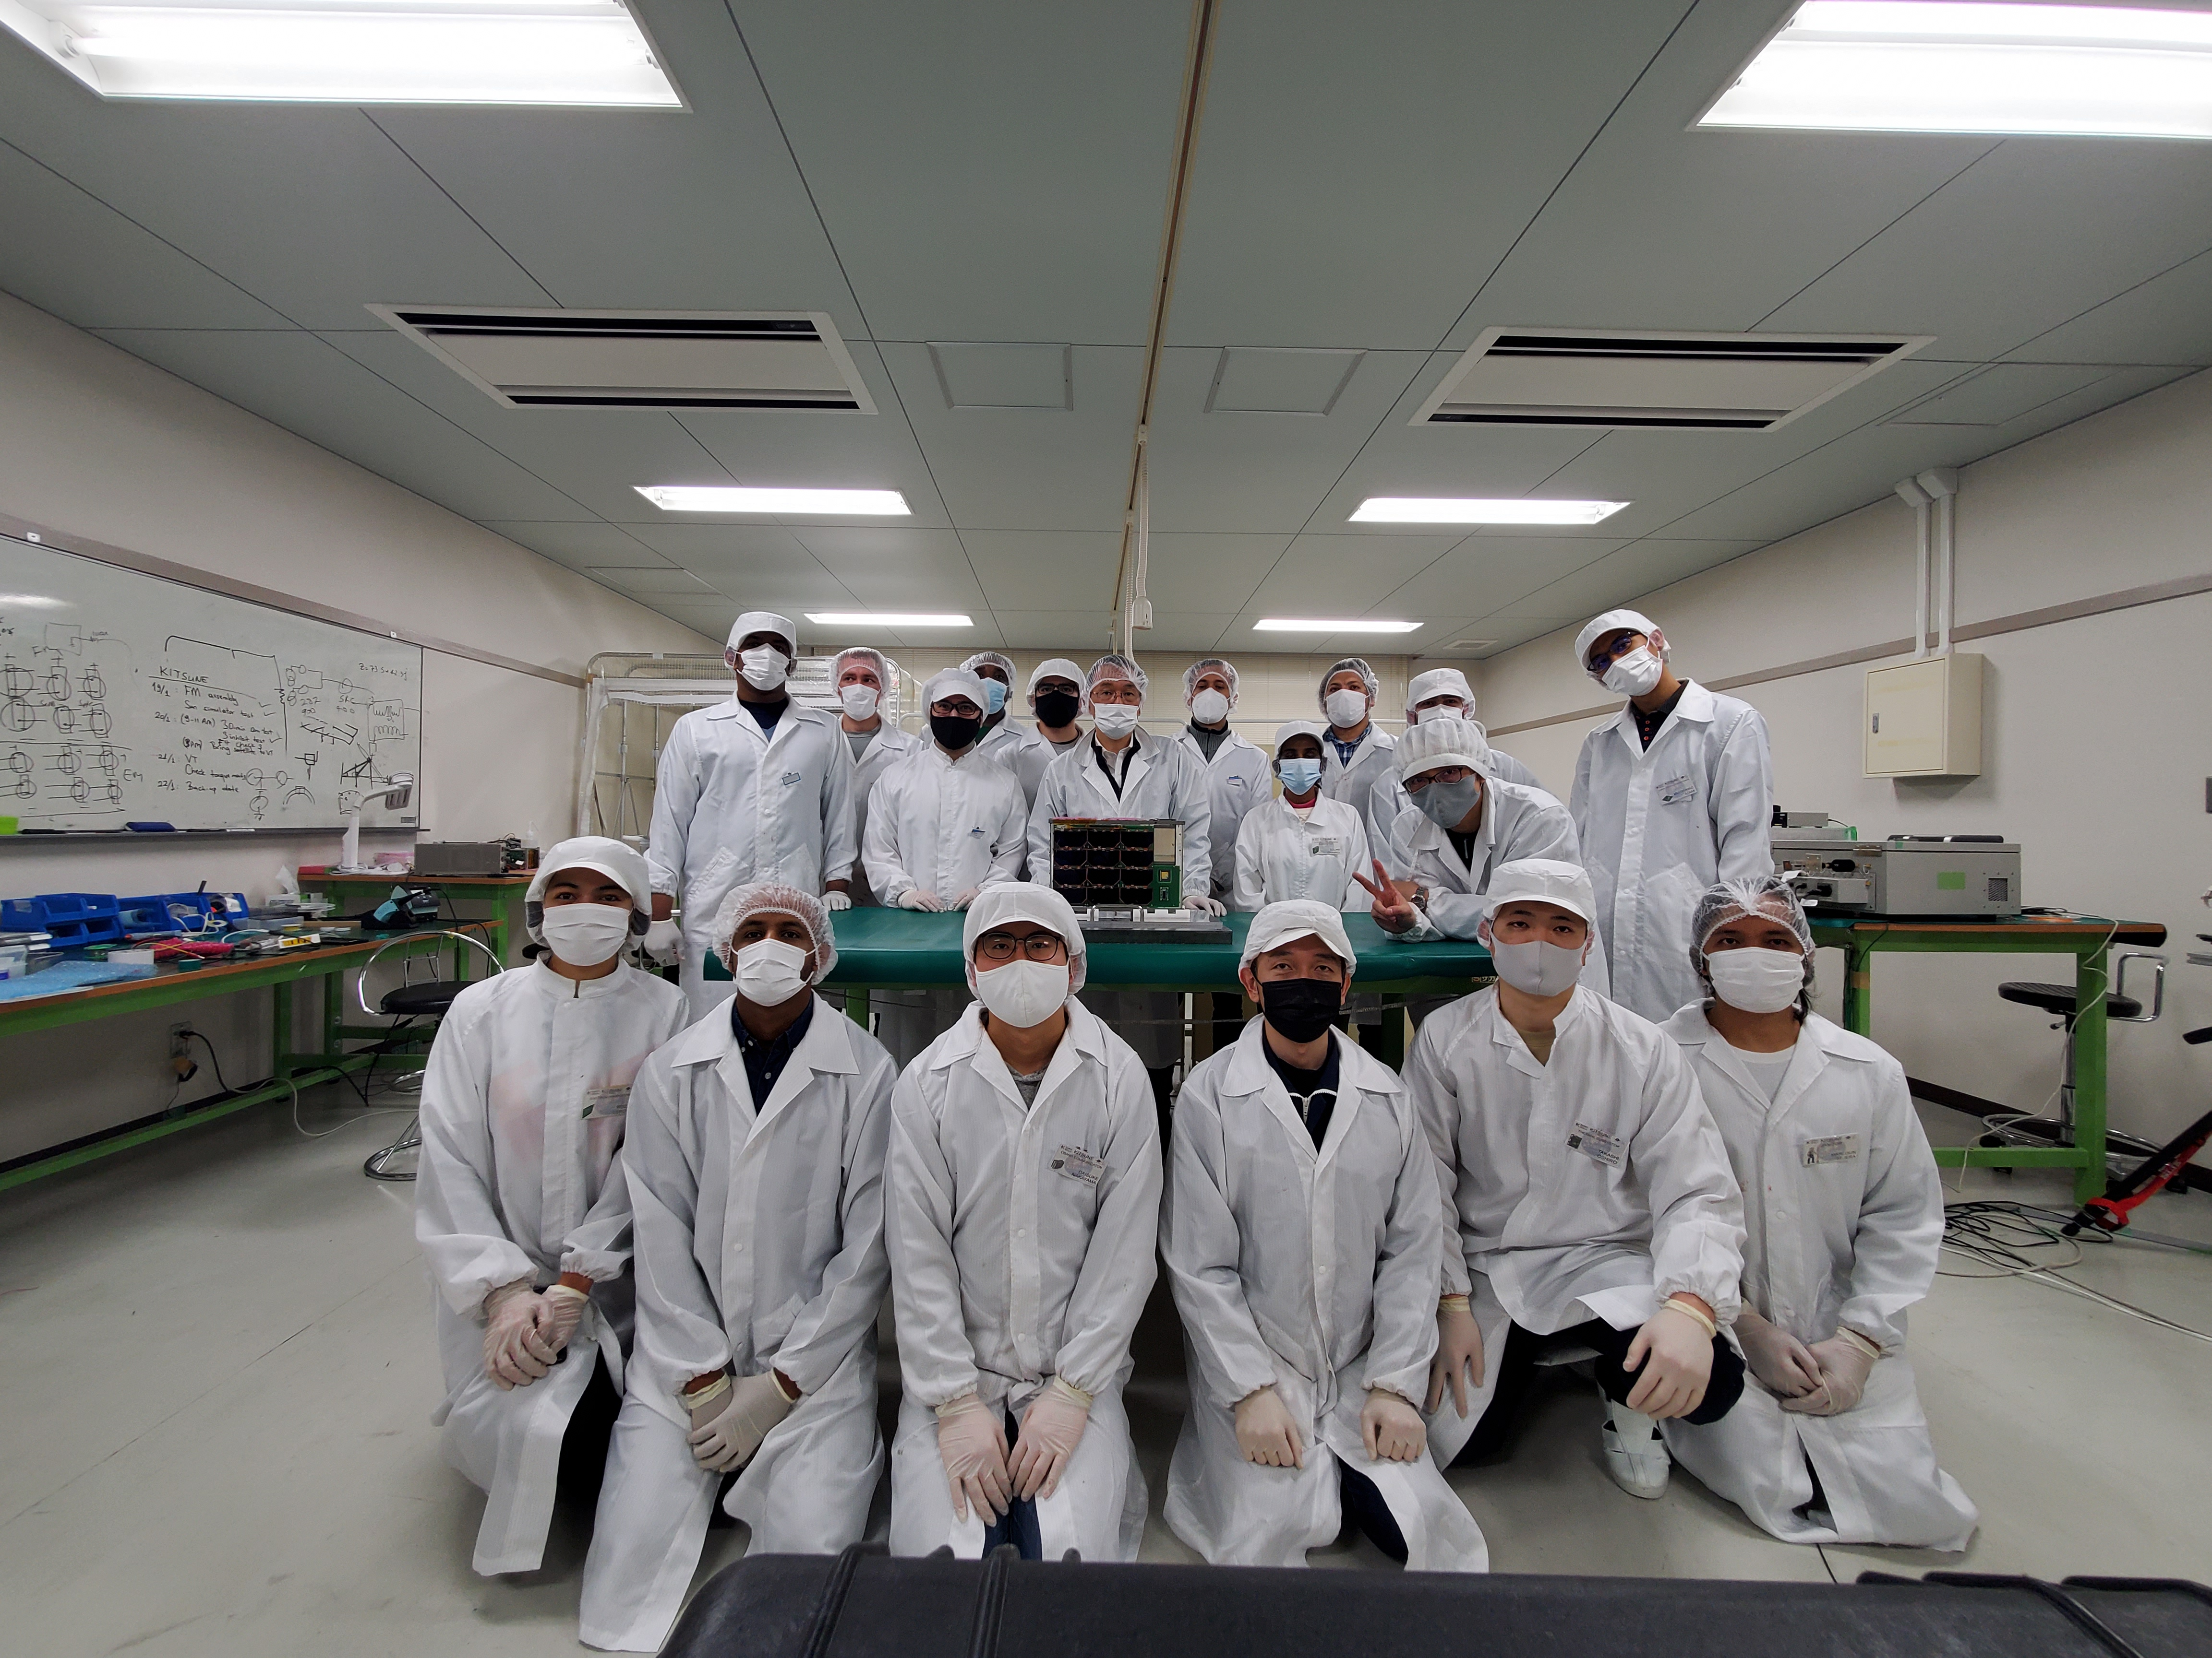
プロジェクト進行
2019
2020
2021
2022
8月
9月
11月
2月
7月
9月
3月
11月
3月
Consortium kick-off
MDR
PDR
CDR
∆CDR
FRR
Delivery
Deployment
Kyutech team
kick-off
キックオフから衛星完成(FRR)までほぼ１年半
実質的な開発はコロナ禍の中で進行
周波数調整・電波予備免許申請で予想外の遅れ
現状:
2022年2月にISSに打ち上げ
地上局と運用ソフトの準備中

Slide 16
KITSUNEプロジェクトの実施体制及び新事業モデル展開（Phased Approach Φ１，Φ２）
２０２１年１２月２４日
文責 HSK社
光学機器メーカー
技術協力
Neo画像提供・利用サービス社会貢献事業者
新たな市場分野
軌道上実証完了後
Φ１（２０２２年８月～）
衛星画像提供・サービス事業者
小型衛星システム
光学観測機器ー市場開拓（ＨＳＫ社）
宇宙実証成果
既存市場分野
C-band 送受信機
ー市場開拓（ＡＤＤＮＩＣＳ社）
衛星運用・サービス事業者
技術移転「
定常運用後期～
Φ２（２０２３年２月～）
海外共同実験校
衛星システム等
技術移転
新分野衛星事業者群
（国研・大学/衛星事業サービス事業社/民間宇宙企業等）
小型衛星システム製作
及び標準モジュール・ミッション機器（光学センサ）インテグレーション
－市場開拓（ＨＳＫ社）
小型望遠カメラシステムの高度化
衛星構体設計・製作（3U～50cm級）
モジュール・コンポ等提供事業社群
既存/新分野衛星事業者群
（国研・大学/衛星事業サービス事業社/民間宇宙企業/海外ユーザ等）
■小型衛星用コンポ－ネント、
モジュール製作企業群との
連携・強化体制構築
■産学連携の推進
超小型衛星用送受信器
設計・製作・販売

Slide 17
Q&A

